Slide 1


Sosiaaliturva pähkinänkuoressa- korkeakouluopiskelijan TUET
Juho Hytönen
kuraattori

Slide 2
Mikä ihmeen sosiaaliturva?
Jokaiselle suomalaiselle kuuluva subjektiivinen oikeus – turvaverkkomme
Koostuu pääosin erilaisista etuuksista, mutta on myös sosiaali- ja terveyspalveluita ja ”viimekäden” tukea toimeentulotuen muodossa
Kulkee läpi ihmisen elämänkaaren – 0v lapsilisä -> 85v kansaneläke
Esimerkiksi lapsilisä, opintotuki, työttömyysturva, toimeentulotuki, asumistuki, vanhempainraha
Kansaneläkelaitos (KELA) – ”Kelalla on merkittävä rooli sosiaaliturvan toimeenpanijana Suomessa. Sosiaaliturvalla tasataan perheiden ja yksilöiden välisiä tuloeroja ja taataan kaikille riittävä toimeentulo.”
Nykypäivää on, että kansalaisen sosiaaliturvan päälle ostetaan erilaisia vakuutuksia, muun muassa sairastumisen, työttömyyden tai tapaturmien varalle
Rahoitetaan verotuloista (yksilö ja yhteisöt)
Lähteet: STM ja KELA

Slide 3
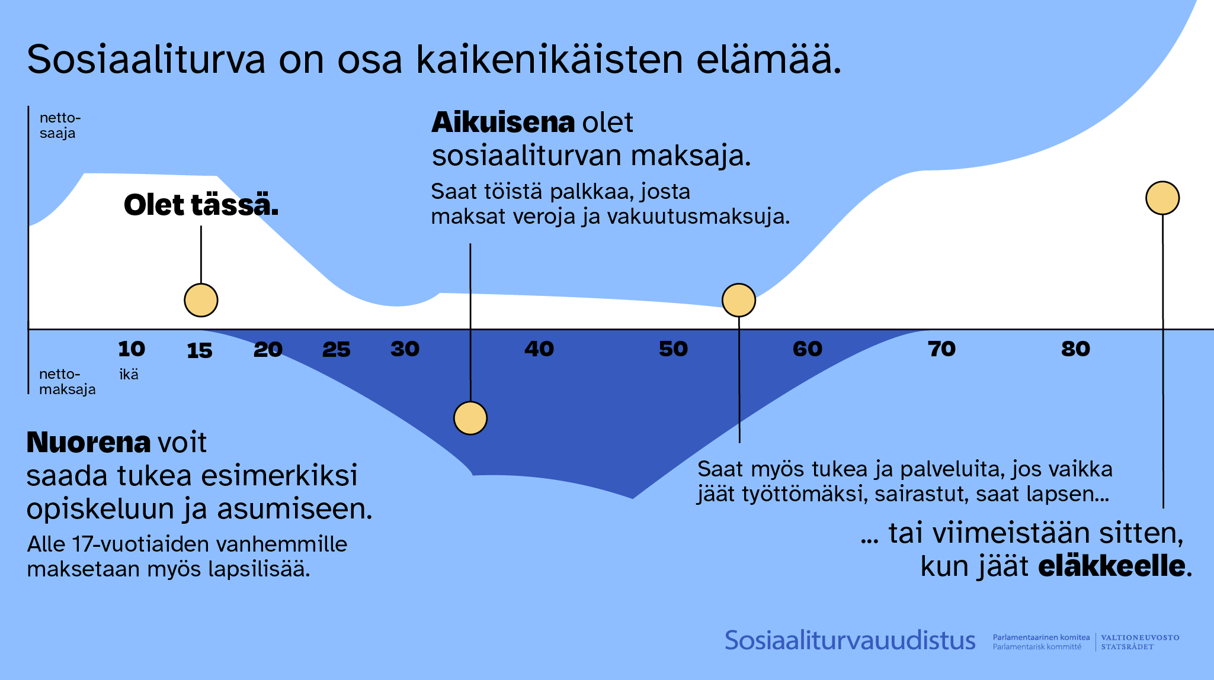

Slide 4
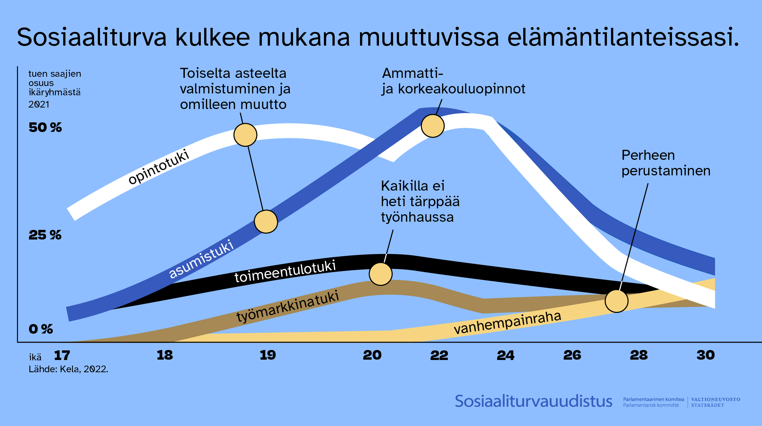

Slide 5
korkeakouluopiskelijan tuet – miten rahoitan opiskeluni?
Opintotuki koostuu opintorahasta, asumislisästä sekä mahdollisesta opintolainasta
Opintotuen asumislisä -> asut vuokralla tai asumisoikeusasunnossa ja sinulla on oikeus opintorahaan
Opintolaina valtion takaamana -> saat päätöksen automaattisesi kun haet opintorahaa
Opintotuki kuukaudet yhden lukuvuoden aikana opintotukea maksetaan yleensä 9 kuukaudelta. Jotta voit saada opintotukea, opintojen täytyy edistyä. Kela seuraa opintojen edistymistä.
Säästöt (kesätöistä, YO-juhlien lahjarahat jne.). Töiden tekeminen opiskelun aikana -> Huom. tulorajat, muuttuvat vuosittain
Lähteet: KELA

Slide 6
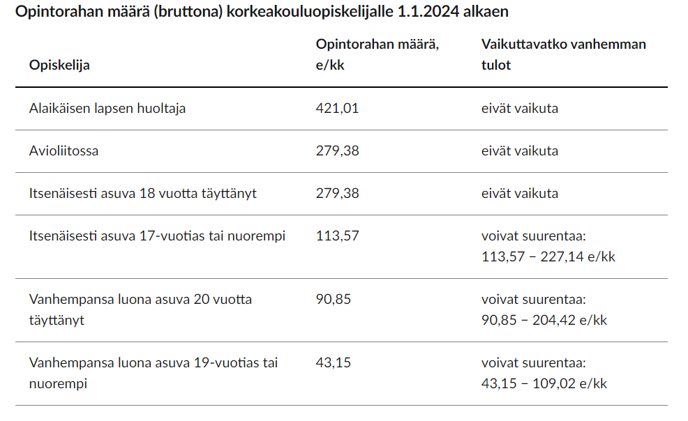
Lähteet: KELA

Slide 7
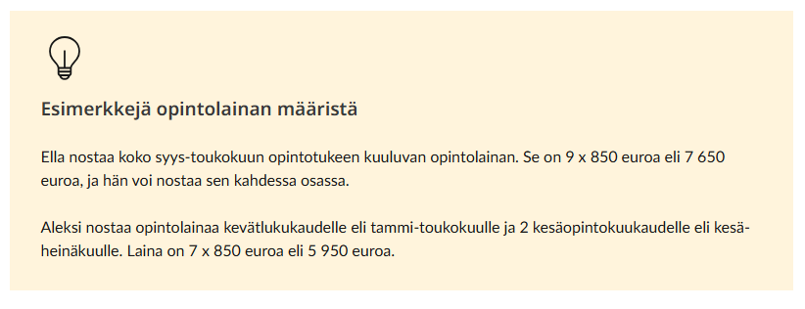
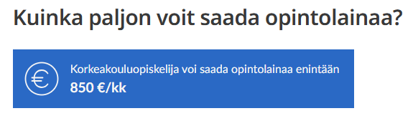
korkeakouluopiskelijan tuet – miten rahoitan opiskeluni?
Opintolaina on valtion takaama
Opintorahaa hakiessa, valtiontakausta haetaan automaattisesti -> ei velvoita nostamaan lainaa
Haetaan omasta pankista, kun sinulla on valtiontakaus
Mahdollisuus opintolainan hyvitykseen -> valmistut määräajassa

Slide 8

1.8.2025 lähtien uudet korkeakouluopiskelijat siirretty opintotuen asumislisän piiriin
Asumislisän määrään vaikuttavat hyväksytyt asumismenot sekä asumiskunta
Lähteet: KELA

Slide 9
korkeakouluopiskelijan tuet – muistettavaa!
Haetaan verkossa -> Kelan sivut ja oma asiointi (tunnistaudu verkkopankki tunnuksilla)
Hae heti kun saat tiedot opiskelu paikasta ja vastaanotat sen -> täytä huolellisesti
Osa tuista voidaan maksaa takautuvasti
Muista korkeakouluopiskelijan terveydenhuollon maksu!
Säästä ennen opiskeluiden alkua
Mieti, voitko rahoittaa opiskeluitasi esimerkiksi osa-aikatyöllä??
INTTIIN MENIJÄT! ASEVELVOLLISENA OLET OIKEUTETTU KELAN ETUUKSIIN:
Sotilasavustus (vuokra, sähkö 100%) Huom, asunto tulee olla väh. 3kk ennen palveluksen alkamista
Omaisen tuet sotilasavustuksen kautta (esim. lapsi syntyy)
!MUISTAKAA MAKSAA KORKEAKOULUOPISKELIJAN TERVEYDNHOITOMAKSU!
Lähteet: KELA

Slide 10
ONNEA TULEVIIN HAASTEISIIN, KOETUKSIIN JA KOKEMUKSIIN.
KIITOS!
KYSYTTÄVÄÄ?

